Slide 1

Creating your survey has never been so Simpoll

Slide 2
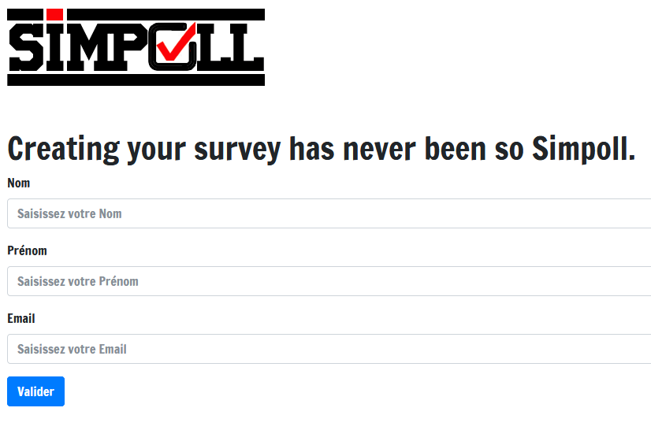
Démonstration de l’application Simpoll
Site de création de sondage en ligne
Damien Meistertzheim
Amine Zeghad

Slide 3
Plan de démonstration
Technologie employées
Sondage à choix unique
Sondage à choix multiple
Démonstration de l’application
Conclusion
Création d’un sondage
Vote
Résultat
Désactivation d’un sondage

Slide 5
Technologie employées
Back-End
Front-End
Versionning
Framework ASP.NET MVC 5
C#
SQL Server Express
HTML 5
CSS 3
Bootstrap
Javascript
Git

Slide 6
Conclusion
Résultat Attendu
Résultat Obtenu

